Slide 1
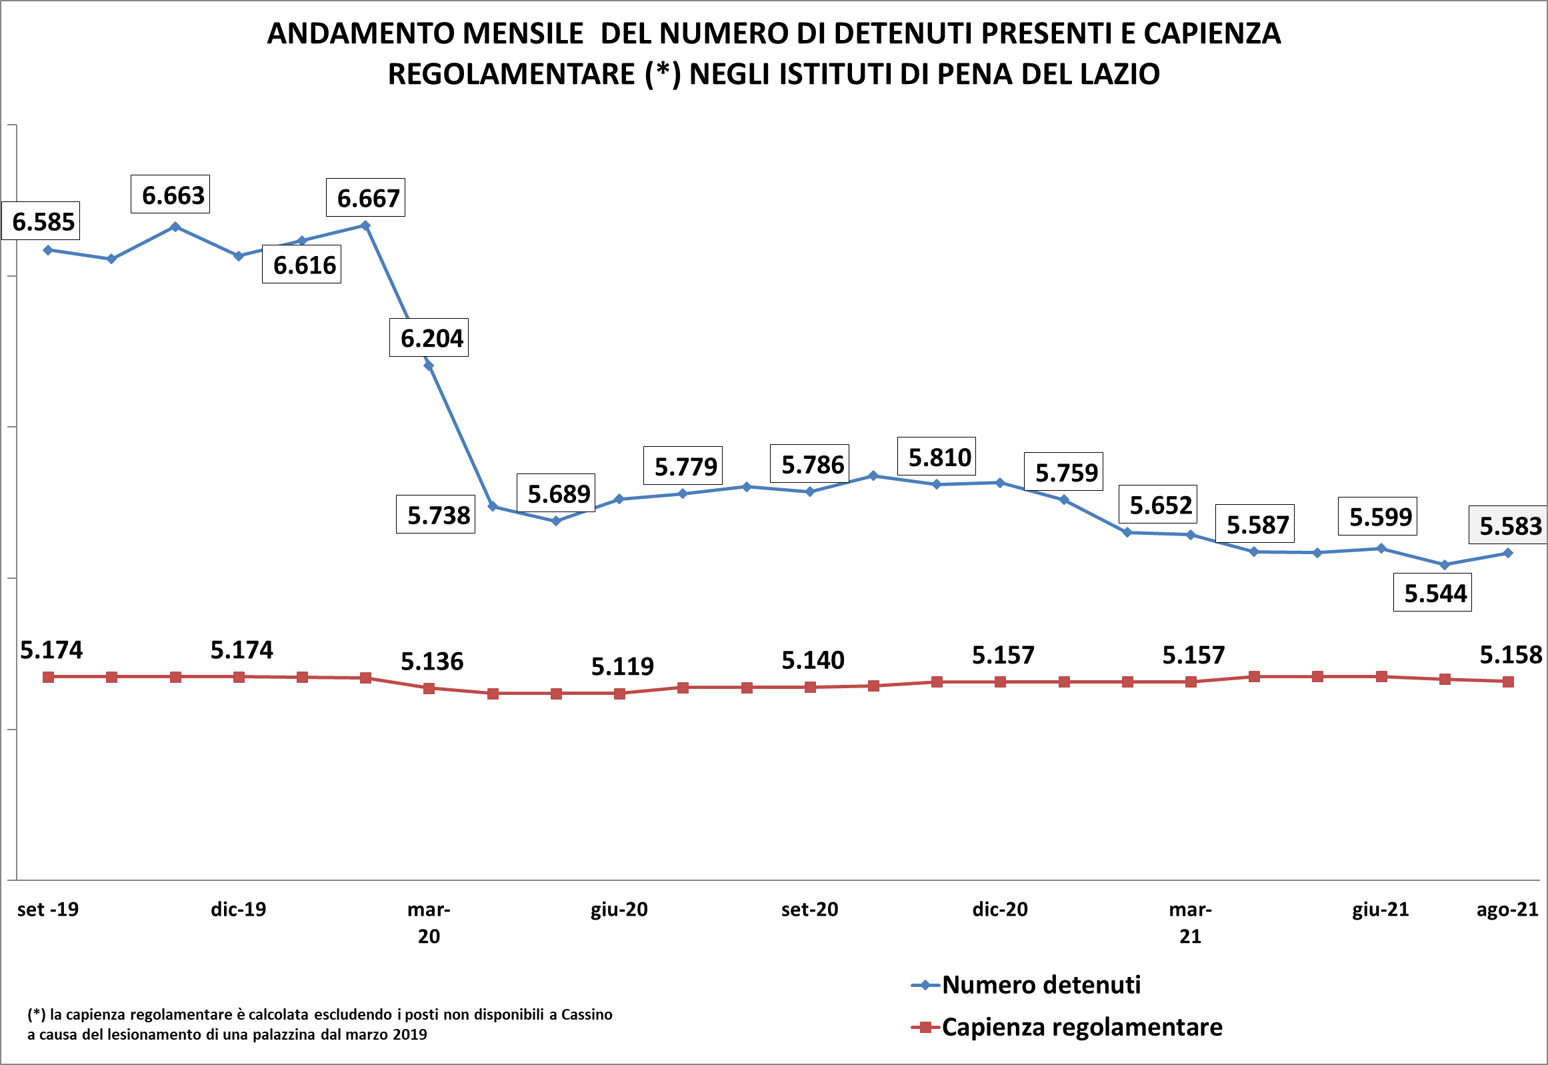

Slide 2
Dettaglio dei detenuti presenti negli Istituti di Pena del Lazio al 31/08
/2021
Istituto | Tipo istituto | Capienza Regolamentare | POSTI effettivamente disponili (*) | Detenuti presenti al 31 agosto 2021 |  | di cui stranieri
 |  |  |  | Totale | donne
CASSINO | CC | 203 | 130 | 161 | 0 | 41
FROSINONE "G. PAGLIEI" | CC | 513 | 508 | 528 | 0 | 132
PALIANO | CR | 153 | 144 | 71 | 3 | 4
LATINA | CC | 77 | 72 | 122 | 41 | 32
RIETI "N.C." | CC | 295 | 289 | 357 | 0 | 173
CIVITAVECCHIA "G. PASSERINI" | CR | 143 | 91 | 74 | 0 | 33
CIVITAVECCHIA "N.C." | CC | 357 | 311 | 473 | 25 | 238
ROMA "G. STEFANINI" REBIBBIA FEMMINILE | CCF | 260 | 252 | 318 | 318 | 133
ROMA "R. CINOTTI" REBIBBIA N.C.1 | CC | 1155 | 1154 | 1268 | 0 | 415
ROMA "REBIBBIA TERZA CASA" | CC | 163 | 123 | 74 | 0 | 5
ROMA "REBIBBIA" | CR | 445 | 323 | 300 | 0 | 69
ROMA "REGINA COELI" | CC | 615 | 615 | 875 | 0 | 452
VELLETRI | CC | 412 | 412 | 426 | 0 | 136
VITERBO "N.C." | CC | 440 | 404 | 536 | 0 | 239
TOTALE |  | 5.158 | 4.755 | 5.583 | 387 | 2.102
(*) i posti effettivamente disponibili degli istituti del Lazio sono calcolati in base all’ultimo aggiornamento disponibile delle schede di trasparenza degli istituti consultabili sul sito del Ministero della Giustizia

Slide 3
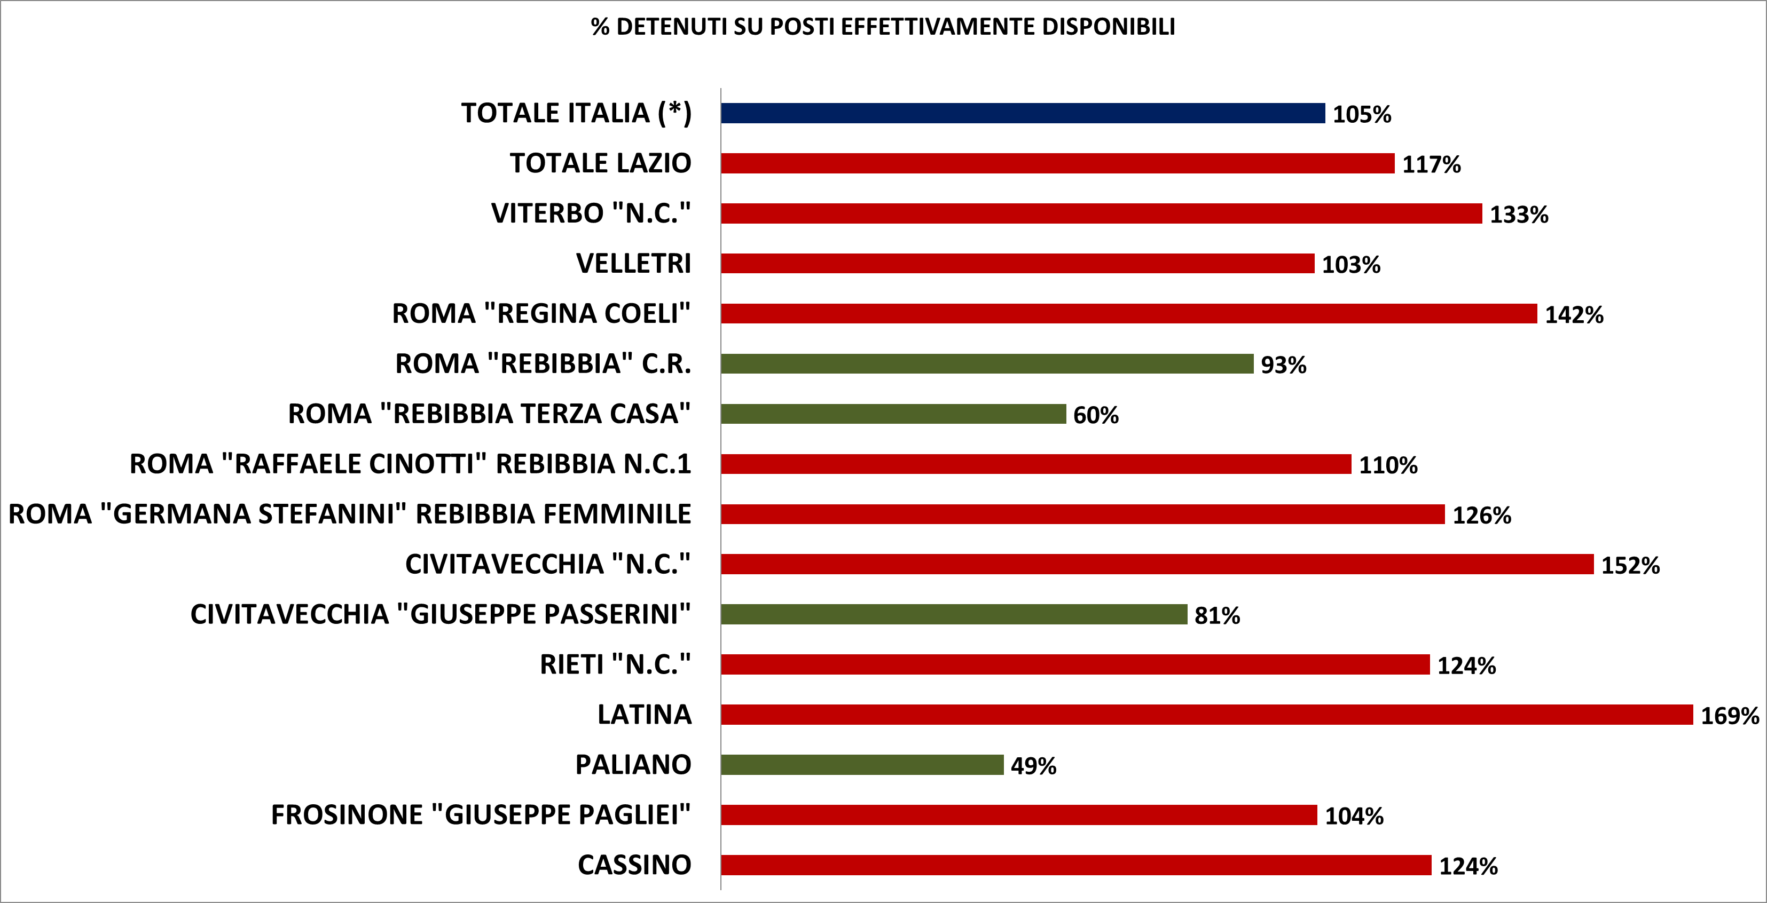
Tasso di affollamento negli Istituti di pena del Lazio calcolato sul totale dei posti effettivamente disponibili al 31 agosto 2021
(*) i posti effettivamente disponibili degli istituti del Lazio sono calcolati in base all’ultimo aggiornamento disponibile delle schede di trasparenza degli istituti consultabili sul sito del Ministero della Giustizia
(**) il tasso di affollamento in Italia è calcolato in base alla capienza regolamentare dichiarata dal DAP

Slide 4
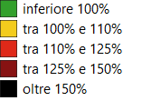
Tasso affollamento per regione e numero di detenuti presenti negli Istituti di pena d’Italia al 31 agosto 2021

Slide 5
Detenuti per Posizione Giuridica In Italia e nel Lazio al 31 agosto 2021

Slide 6
Percentuali di detenuti in attesa di primo giudizio in Italia e nel Lazio da dicembre 2017 a agosto 2021

Slide 7
Detenuti per Nazionalità In Italia e nel Lazio al 31 agosto 2021

Slide 8
Detenuti per Genere in Italia e nel Lazio al 31 agosto 2021

